Slide 1
Processamento Digital de Sinais Sinais e sistemas discretos
Professor:
Gerson Leiria Nunes

Slide 2
Sumário
Análise dos Sistemas discretos
A soma de convolução
Propriedades da convolução

Slide 3
Análise dos Sistemas discretos
Os sistemas são classificados de acordo com uma série de propriedades características ou categorias: linearidade, causalidade , estabilidade e invariância tempo.
Tendo feito isso, vamos agora voltar nossa atenção para a análise da classe importante de sistemas lineares invariantes no tempo (LTI).
Vamos demonstrar que tais sistemas são caracterizados, no domínio do tempo, simplesmente pela sua resposta a uma sequência de amostras.
Vamos também demonstrar que qualquer sinal de entrada arbitrário pode ser decomposto e representado como uma soma ponderada das sequências de amostras.

Slide 4
Análise dos Sistemas discretos
Como uma consequência das propriedades de linearidade e tempo de invariância de um sistema.
A forma geral da expressão que relaciona a resposta do sistema e o sinal de entrada arbitrário para o sinal de saída, chamada a soma de convolução.
Assim, somos capazes de determinar a saída de qualquer sistema linear e invariante no tempo para qualquer sinal de entrada arbitrário.

Slide 5
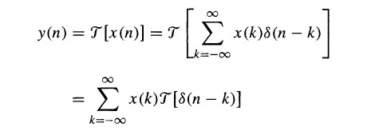
Análise dos Sistemas discretos
Considerando que:
X(k) é um conjunto de amplitudes(pesos) que decompõe o sinal x(n)
Considerando que:

Slide 6
A soma de convolução
A resposta do sistema ao impulso:
Resposta do sistema ao impulso deslocado:
Resposta do sistema ao sinal x(n):

Slide 7
A soma de convolução
Então a resposta y(n) é dada em cada instante n0 pela seguinte equação:

Slide 8
Propriedades da convolução
Propriedade comutativa:

Slide 9
Propriedades da convolução
Propriedade associativa:

Slide 10
Propriedades da convolução
Propriedade distributiva:
Um sistema LTI sempre pode ser dividido em uma combinação linear de pequenos sistemas LTI em paralelo.

